Slide 1


name
valueofproject

Slide 2
Проблема
pic_description
problem

Slide 3
Описание
pic_description
description

Slide 4
Решение
problemsolving

Slide 5
Оценка рынка
TAM
tam
SAM
sam
SOM
som

Slide 6
Конкуренция
1opponent
2opponent
3opponent
totalopponents

Slide 7
Бизнес модель
businessmodeltxt

Slide 8
Ценообразование
businessmodeltxt

Slide 9
Трекшн и финансы
Выручка:
revenue
Планируемая выручка на 2024 год:
futurerevenue
Cac:
cac
LTV:
ltv
businessmodeldescription

Slide 10
Инвестиции
size
Использование средств
sizetxt
usingtxt

Slide 11
roadmap
roadmaptxt

Slide 12
Контакты
contacts

Slide 13


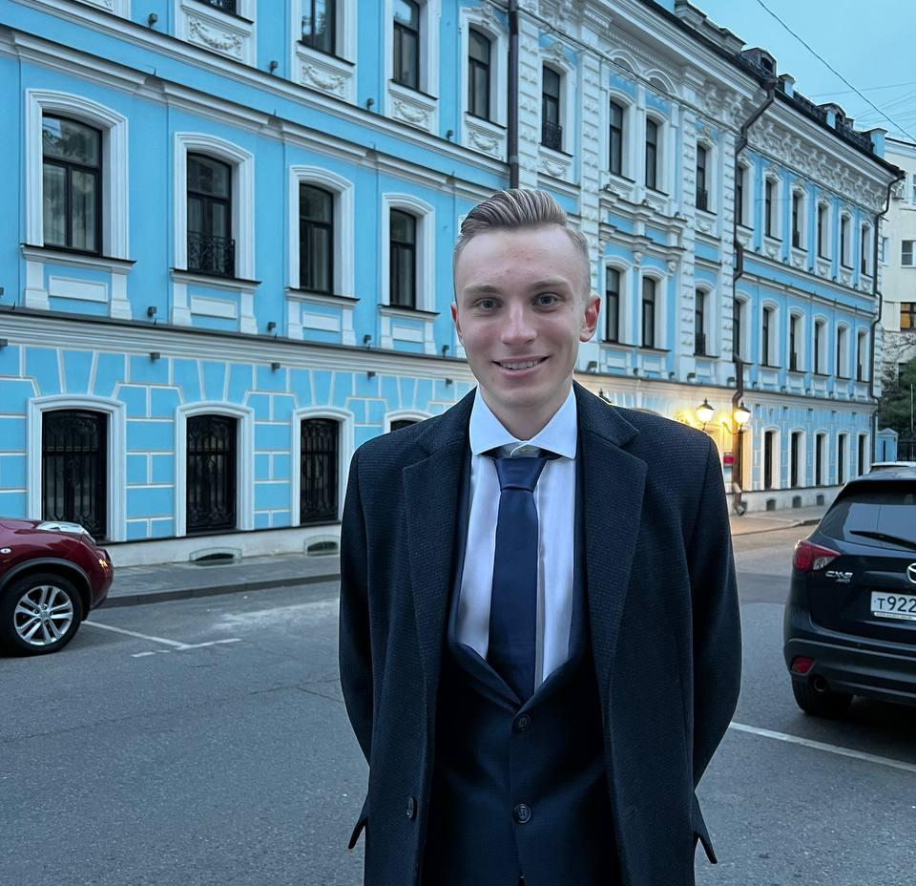

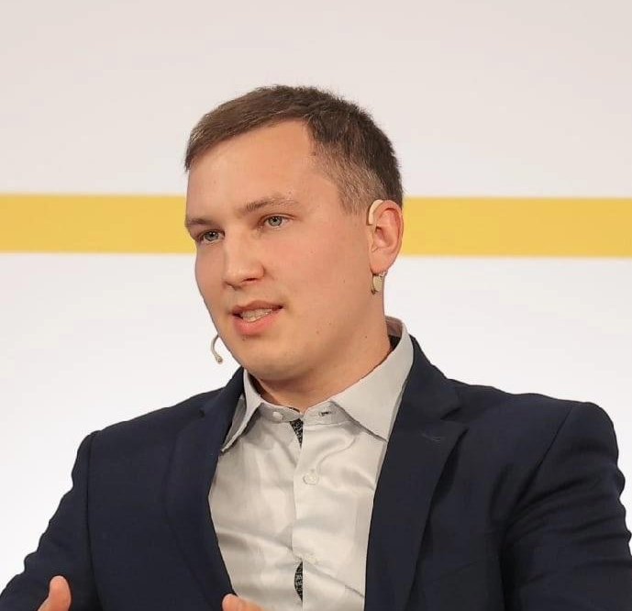

Команда
Фронт
Сергей
Дизайн
Артем
Backend
Дмитрий
Analyst
Михаил
backend
Григорий

